Slide 1
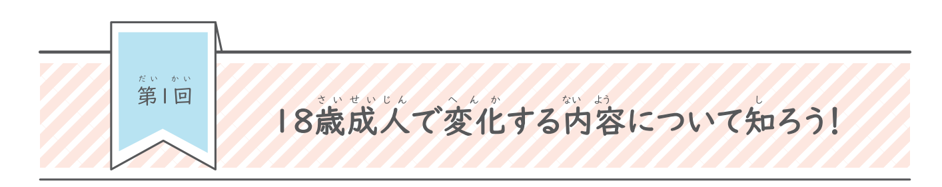


Slide 2

「成人年齢引き下げについて」
民法改正により、
2022年4月1日から、成年年齢が20歳から18歳に 変わります。
2022年4月1日に18歳、19歳に達している方は、
その日から 新成人 となります。

Slide 3
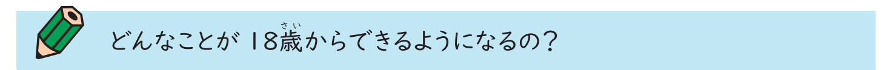


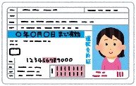
契約
〇親の同意が無くても（① ）ができる
〇男女ともに（② ）することができる
〇（③ ）の取得はこれまでと同じく、
「１８歳以上」で取得可能 など
結婚
普通運転免許

Slide 4
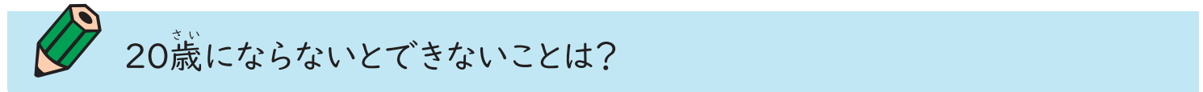



飲酒
喫煙
〇（④ ）や（⑤ ）をする
〇公営（⑥ ）をする
〇養子を迎える など
ギャンブル

Slide 5
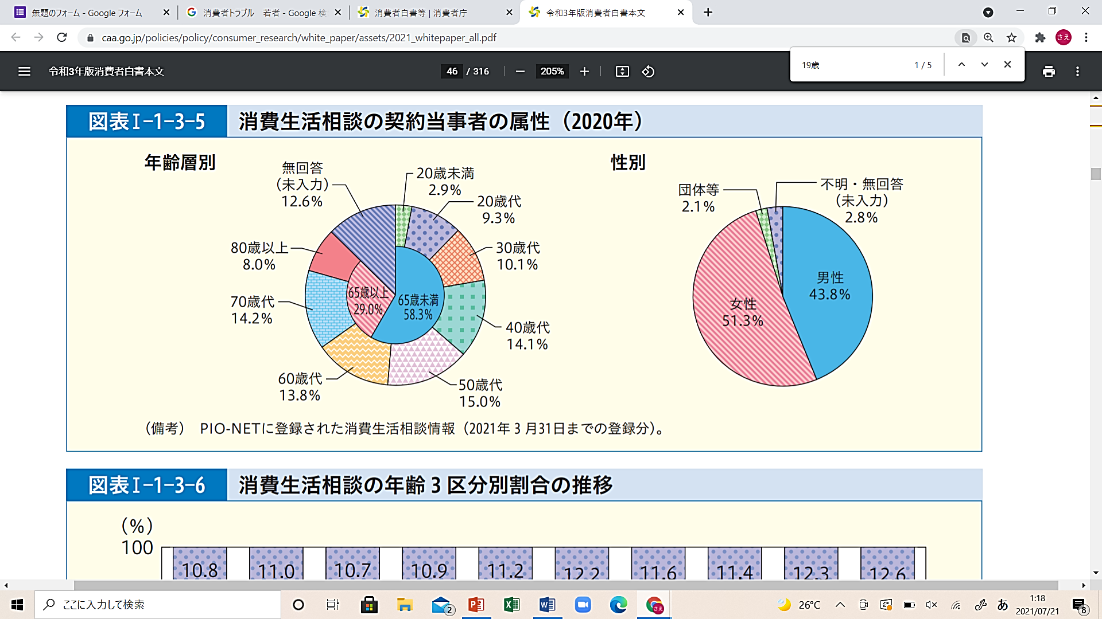
２０２０年 消費者庁に寄せられた相談
消費者庁に寄せられた相談の年齢層別区分
１８歳・１９歳の消費生活相談ランキング
１位 | 健康食品
２位 | デジタルコンテンツその他
３位 | 化粧品

Slide 6
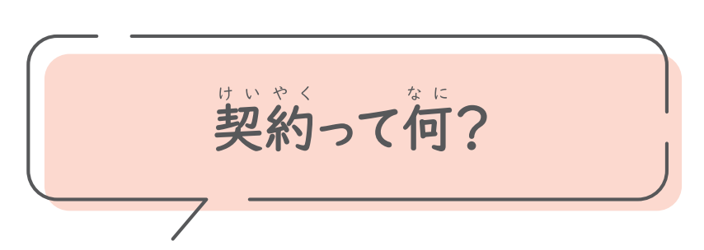

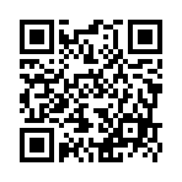
３つの中で１番信用できる広告はどれ？
実際に契約体験をしてみよう！
↓

Slide 7
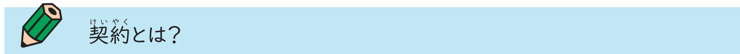



私たち消費者が何か買ったり、サービスを受けたりするときの、
法的な力を持った約束のこと。
契約書を書いていなくても、
店頭で商品を見定める（⑦ ）や、
インターネットショッピングのような（⑧ ）のほか、
音楽配信やスマホアプリにお金を払ったりすることも契約に入る！
店舗販売
無店舗販売

Slide 8
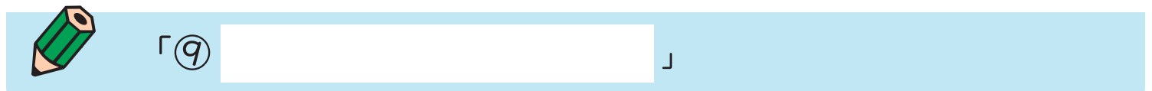
クーリング・オフ
一定の期間内であれば、契約の申し込みを撤回したり、解除したり
できる制度のこと。
しかし、
・自分の意思で店舗に出向いて行った契約 （特定継続的役務提供を除く）
・（⑩ ）で購入した商品
・（⑪ ）の現金取引
・１度使用した健康食品や化粧品 など クーリング・オフできない場合もある！
通信販売
３０００円未満

Slide 9

授業のまとめと感想

